Slide 1

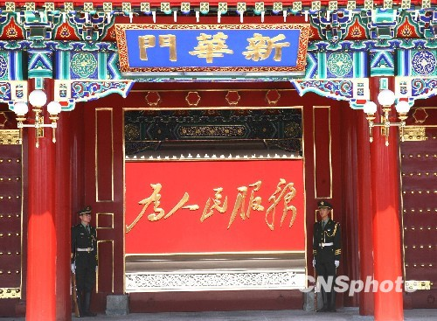



Slide 2


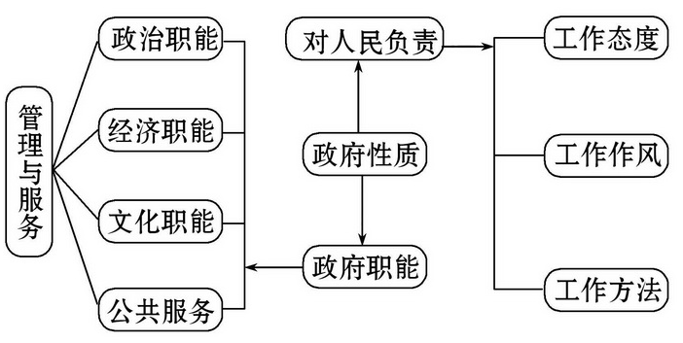
知识结构

Slide 3
考纲点击
一、我国政府的职能和责任
1、我国政府的主要职能
2、我国政府的作用
3、我国政府的宗旨和政府工作的基本原则

Slide 4
考点知识梳理
1、我国政府的主要职能
（1）我国政府的性质
①国家性质来看，我国政府是为人民服务的政府，是人民意旨的执行者和利益的捍卫者。
②从政府与人大的关系来看，我国政府是国家权力机关的执行机关。
③从政府的职能来看，我国的政府是国家行政机关。

Slide 5
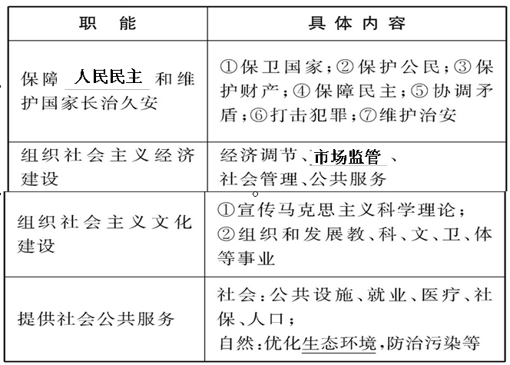
（2）我国政府的基本职能

Slide 6
把握政府经济职能的主要内容：
 | 主要体现
经济调节 | 宏观调控，维护经济社会发展、区域发展、城乡发展、国际收支等的基本平衡
市场监管 | 健全市场体系，完善市场规则，维护市场秩序，克服市场垄断等
社会管理 | 协调社会经济关系，维护社会生产安全，维护社会稳定
公共服务 | 完善公共服务体制，健全社会保障体系，提供公共基础设施和公共信息服务
注意：政府对经济的管理主要是间接引导、宏 观调控，不直接干预微观经济。

Slide 7
注意：
政府职能是国家职能的重要组成部分，履行政府职能的主体，是各级政府及其职能部门、派出机构。
人大、司法机关履行的是其他国家职能，不是政府职能。
党委、政协、群众团体、村民委员会等，不是国家机关，都不能履行国家职能。

Slide 8
2、我国政府的作用
（1）政府的作用是：管理和服务
一方面，人们的社会生活受到政府的管理，另一方面，人们又享受着政府提供的公共服务。
（2）公民正确处理与政府的关系
了解政府的性质和职能，相信我们的政府是为人民服务的政府，支持政府的工作，寻求政府的帮助，监督政府的行为。

Slide 9
3、我国政府的宗旨和政府工作的基本原则
（1）政府的宗旨是：为人民服务；政府工作的基本原则是：对人民负责。
（2）具体要求：
①坚持为人民服务的工作态度
②树立求真务实的工作作风
③坚持从群众中来到群众中去的工作方法

Slide 10
（3）公民向政府求助或投诉
①政府为公民求助或投诉提供了多种途径：
开设热线电话，设立信访部门，推行电子商务，建立行政裁决、行政复议制度。
②公民向政府求助或投诉的意义：
这有助于解决自己的困难，维护自身的合法权益，也有助于政府不断改进工作。
注意：行政诉讼制度，是国家（而不是政府） 为公民求助或投诉提供的法律途径。

Slide 11
重点难点突破
1、明确我国的国家性质、政府性质、政府职能、对人民负责原则的关系
（1）我国国家性质与政府性质：国家性质决定政府性质，我国人民民主专政的国家性质决定了我国政府是为人民服务的政府，是人民意旨的执行者和利益的捍卫者。
（2）政府性质和政府职能：政府性质决定政府职能，政府职能是政府性质的体现和反映。
（3）我国国家性质、政府性质决定了我国政府在履行职能时必须贯彻为人民服务的宗旨，决定了政府的工作原则是对人民负责。

Slide 12
2、区分经济职能中的“公共服务”与“提供社会公共服务职能”
经济职能中的“公共服务”侧重于政府为市场主体的经济活动提供服务，如提供良好的金融环境，提供经济社会发展预测、提供经济信息和市场信息，提供水、电、气、交通基础设施等。
“提供社会公共服务职能”是指政府为社会公众提供的公共服务，如加强公共基础设施、公共文化设施、公共卫生设施等方面的建设；完善就业机制，强化公共就业服务；建立基本医疗卫生制度，提高全民健康水平；建立健全社会保障体系；控制人口增长，促进优生优育；优化生态环境，治理污染；等等。
二者有重合的部分，如政府投资修建一座桥梁，既可以为经济建设服务，也可以为人民生活服务，因此，它可以说是政府履行了经济职能，也可以说是政府履行了提供社会公共服务的职能。

Slide 13
热点链接
（1）为什么要建设服务型政府？
我国是人民民主专政的社会主义国家，政府的宗旨是为人民服务，政府工作的基本原则是对人民负责。
建设服务型政府，是坚持全心全意为人民服务宗旨的根本要求，是深入贯彻落实科学发展观、构建社会主义和谐社会的必然要求，也是加快行政管理体制改革、加强政府自身建设的重要任务。
建设服务型政府的根本目的是进一步提高政府为经济社会发展服务、为人民服务的能力和水平。

Slide 14
（3）如何建设服务型政府？
①深化行政机构改革，使政府组织机构更加合理、科学、高效。
②推进政府职能转变，强化公共服务职能。这是建设服务型政府的关键。由全能政府向有限政府转变，强化政府的社会管理和公共服务职能。通过转变政府职能，解决好“越位”、“错位”、“缺位”问题。

Slide 15
③重点是保障和改善民生。要按照全体人民学有所教、劳有所得、病有所医、老有所养、住有所居的要求，围绕逐步实现基本公共服务均等化的目标，创新公共服务体制，改进公共服务方式，加强公共服务设施建设，逐步形成惠及全民的基本公共服务体系。
④加强行政干部队伍建设，使政府工作人员牢固树立为人民服务、对人民负责的思想，在执行公务过程中关注民生，体察民情，尊重民意，为人民谋利益。
⑤创新政府管理机制和服务方式，完善决策、执行、监督机制，积极推行电子政务，使公共服务更加透明、更加高效。

Slide 16
资料：政府公共服务的基本内容：
第一，提供就业服务和基本社会保障等基本民生性服务。
第二，提供教育、医疗、公共文化等公共事业性服务。教育、医疗、文化等领域，情况比较复杂，需要区分营利性和非营利性。对于发展公共事业性服务，政府责无旁贷。
第三，提供环境保护、基础设施建设等公益性基础服务。政府应担负起保护环境的责任，切实推动节能减排。同时，还应加快电网、铁路网、通讯网等基础设施建设，对其中属于商业性的部分交由市场去做，属于公益性的部分直接承担起来。
第四，提供生产安全、消费安全、社会安全等公共安全性服务。对生产安全，企事业单位负有责任，政府也应强化安全服务体系建设和监管职责。而消费、食品和药品安全等都是公共服务体系建设的基础性环节，政府责无旁贷。

Slide 17
典例解答
1、[2011·北京卷] 北京市某区政府把所辖区域划分为若干网格，为每个网格配备若干工作人员，构建了一个天上有“云”(云计算中心)、地上有“格”(社会管理网络)、中间有“网”(互联网)的新型社会管理体系，提高了收集、处理相关信息的效率，在为群众排忧解难、化解社会矛盾等方面取得显著成效。这一举措有助于
①增强政府的科学执政意识 ②提升政府为市民服务的能力 ③增加公民的民主权利 ④提高政府的社会管理水平
A．①② B．①③ C．②④ D．③④
C

Slide 18
2、[2011·全国卷] 根据全国人大批准的中央预算，2011年我国城镇职工基本医疗保险、城镇居民基本医疗保险和新型农村合作医疗保险参保率将提高到90%以上，新型农村合作医疗和城镇居民基本医疗保险的财政补助标准由人均120元提高到200元，中央财政为此安排760亿元，比上年增长35.7%。上述财政安排所体现的政府职能是
A．平均分配国民财富 B．提高医疗卫生服务
C．完善医疗卫生体制 D．健全社会保障体系
D

Slide 19
3、[2011·福建卷] 国务院颁布的《国家知识产权战略纲要》实施三年以来，知识产权受理、审批、登记量大幅攀升，对建设创新型国家产生积极作用。下列直接体现政府保护知识产权助力国家创新建设的措施是
A．开展打击侵权假冒专项行动，维护公平的市场竞争秩序
B．建立以企业为主体，市场为导向，产学研相结合的创新体系
C．完善行业知识产权立法和司法体系，为行业提升竞争力保驾护航
D．加大对知识产权的保护力度，发挥政府在资源配置中的基础性作用
A

Slide 20
4、[2011·江苏卷] 温家宝总理在十一届全国人大四次会议上所作的《政府工作报告》中，向代表们坦陈“十一五”期间服务业增加值、就业比重等三项指标没有达标。这体现了
A．政府实行重大决策民主评议制度
B．人大代表对政府行使质询权
C．人大代表通过听证制度参与民主决策
D．政府求真务实的工作作风
D

Slide 21
5、[2011·山东卷] 2011年，山东省将开工建设新的山东省艺术馆、山东省美术馆等文化场馆，同时建设11000个村文化大院，以丰富人民群众的文化生活。这体现了政府( )
①组织文化建设的职能
②坚持对人民负责的原则
③赋予人民基本的文化权利
④提供社会公共服务的职能
A．①②③ B．①②④
C．①③④ D．②③④
B

Slide 22
6．（2011·辽宁本溪模拟题）2010年1月12日，中国人民银行决定，从2010年1月18日起，上调存款类金融机构人民币存款准备金率0.5个百分点。这体现了政府积极履行
A．保障人民民主和维护国家长治久安的职能
B．组织社会主义文化建设的职能
C．提供社会公共服务的职能
D．组织社会主义经济建设的职能
D

Slide 23
7、“真知灼见在群众中，新鲜经验在群众中，解决办法在群众中。”这要求政府
①坚持依法执政和科学执政
②更好地代表人民统一行使国家权力
③推进决策科学化、民主化
④坚持从群众中来到群众中去的工作方法
A ①② B ①④ C ②③ D ③④
D

Slide 24
8．(2011·湖南郴州模拟题)2010年5月10日从卫生部例行发布会上获悉，自2011年1月起，我国将在所有室内公共场所、室内工作场所、公共交通工具和其他可能的室外公共场所完全禁止吸烟。政府有关部门发布“禁烟令”，体现了政府
A．重视经济调节，限制烟草业的发展
B．提供公共服务，提高执政水平
C．对人民负责，致力于构建和谐社会
D．坚持个人利益和国家利益相结合
C

Slide 25
9．(2011·吉林四平模拟题)近期，超级病毒疫情在全球范围内呈现上升趋势，我国的防控形势也十分严峻。对此，党和国家充分调动一切积极资源，来保护人民群众的生命安全。国务院总理温家宝主持召开国务院常务会议，听取卫生部等部门关于一些国家发生超级病毒疫情的报告，研究部署我国的预防控制工作。这表明
A．国务院强化社会管理和公共服务职能
B．国务院是国家政权的组织者和领导者
C．国务院是最高国家权力机关的执行机关
D．国务院加强了对经济和社会的干预力度
A

Slide 26
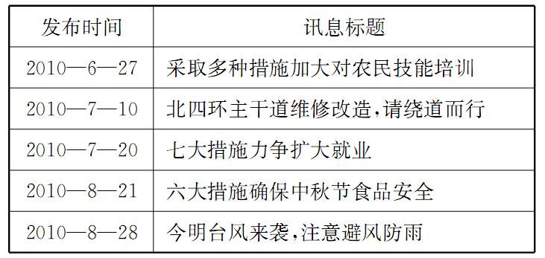
10．(2011·安徽马鞍山模拟题)下表是某市政务门户网站发布的一些讯息
A
通过这些讯息标题，我们可以得出的合理结论是
①我国政府是人民利益的捍卫者 ②经济建设职能是我国政府的主要职能 ③政府的职能是做好管理和服务 ④政府要尽可能地多管事情
A．①③ B．②③ C．①④ D．③④

Slide 27
11．(2011·山西大同模拟题)中国政府作出郑重承诺：中国到2020年将实现单位国内生产总值二氧化碳排放比2005年下降40%～45%。减排目标与经济发展相结合是大势所趋，中国已着手在2010年里为代表未来方向的低碳经济发展谋划布局。这体现了我国政府
①坚持对人民负责的原则 ②履行国家组织经济建设的职能 ③履行社会公共服务职能 ④统筹兼顾，适当安排
A．①②③ B．②③
C．①③ D．①②③④
C

Slide 28
12．(2011·河南郑州模拟题)2010年7月7日召开的国务院常务会议部署进一步加强企业安全生产工作。会议强调，必须牢固树立以人为本、安全发展的理念，坚持“安全第一、预防为主、综合治理”的方针，以煤矿、非煤矿山、交通运输、建筑施工、危险化学品、烟花爆竹、冶金等行业为重点，全面加强企业安全生产工作。一要严格企业安全管理。全部职工都必须经过培训合格才能上岗。二要严格行业安全准入。三要建设坚实的技术保障体系和高效的应急救援体系。四要实行更加严格的监督管理。五要积极推进重点行业企业重组和矿产资源开发整合，淘汰安全性能低下、危及安全生产的落后产能和落后技术、工艺、装备。
结合材料，分析政府在加强企业安全生产工作中应如何履行职能。

Slide 29
【答案】
(1)政府应认真履行保证人民民主和维护国家长治久安的职能。政府要保护企业职工的合法权益，保护劳动者的生命安全；要依法惩处非法违法生产、经营、建设等影响安全生产的行为。
(2)要履行组织社会主义经济建设的职能，通过经济调节、市场监管、社会管理和公共服务，制定和完善各行业生产和安全技术标准，规范企业生产经营行为，促进企业安全生产，为发展经济创造良好的社会环境。
(3)履行组织社会主义文化建设的职能。加大对职工的安全生产技能的培训，提高企业负责人的安全生产意识；加大安全生产的舆论宣传力度，营造良好的安全生产氛围。
(4)履行提供社会公共服务的职能。加强企业安全生产的公共基础设施方面的建设，加快国家安全生产应急救援基地建设，建立健全企业安全生产动态监控和预警预报体系；淘汰安全性能低下、危及安全生产的落后产能和落后技术，保护环境。

Slide 30
13.【2011·蚌埠一模】 2010年7月15日，安徽省副省长在贯彻落实全国教育工作会议和教育规划纲要座谈会上指出，把实现公平教育作为国家重要战略目标，将促进教育公平作为政府的主要责任。为推进教育科学发展，推动安徽加速崛起，我们将改革管理体制，创新工作机制，以完善进城务工人员随迁子女平等接受良好教育为重点，全面提升义务教育均衡发展水平；强化领导机制，完善保障体制，进一步落实教育优先发展的战略地位，进一步加强对教育工作的领导，加大教育投入，依法落实地方各级政府教育经费“三个增长”，确保到2012年，财政性教育经费支出占GDP比重达4%。
运用《政治生活》的有关知识，说明为什么说“教育公平的主要责任在政府”。

Slide 31
【答案】 ①我国政府是人民的政府，为人民服务是政府工作的宗旨，对人民负责是政府工作的基本原则。促进教育公平，保障公民依法享有受教育的权利，就是坚持政府工作的宗旨与原则的表现。 ②促进教育公平体现政府职能的行使。政府要履行组织社会主义文化建设、提供社会公共服务的职能，促进教育公平，维护人民的利益。 ③我国政府是便民利民的政府。促进教育公平是坚持公民在法律面前一律平等的要求，有利于保证我国公民享有受教育权利，也是贯彻以人为本的科学发展观的体现，从而有利于构建社会主义和谐社会。

